Slide 1

Санкт-Петербургское государственное бюджетное стационарное учреждение социального обслуживания населения «Дом социального обслуживания «Вместе»
«Проектная деятельность, как способ познания и воспитания любви к малой родине»
Воспитатели СПБ ГБСУСОН «ДСО «Вместе»:
Буйдо Анна Николаевна, Дерюгина Ирина Анатольевна

Slide 2
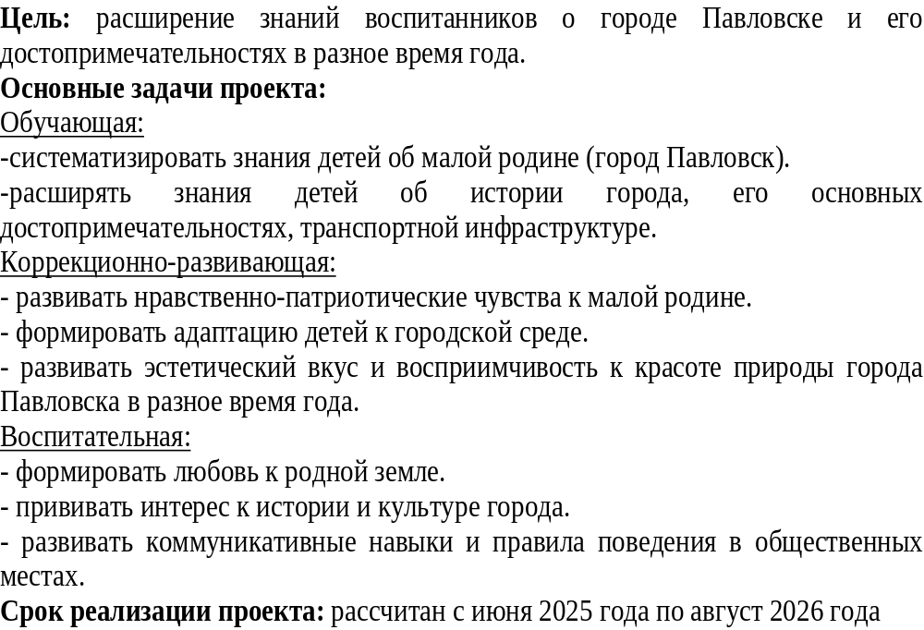

Slide 3
Ожидаемые результаты проекта:
- расширение и систематизация представлений воспитанников о малой родине в разное время года и инфраструктуре города Павловска;
-развитие и проявление личностных качеств при взаимодействии друг с другом, с близкими взрослыми;
- развитие нравственно-патриотических и эстетических чувств;
-развитие коммуникативных навыков и правил поведения в общественных местах;
-формирование дружеских отношений и взаимоуважения между детьми разных групп и близкими взрослыми.
В течение всего периода реализации проекта проводятся совместные тематические прогулки, направленные на расширение знаний детей об окружающем мире.
В конце проводятся подведение итогов, которые достигнуты в процессе реализации проекта.

Slide 4
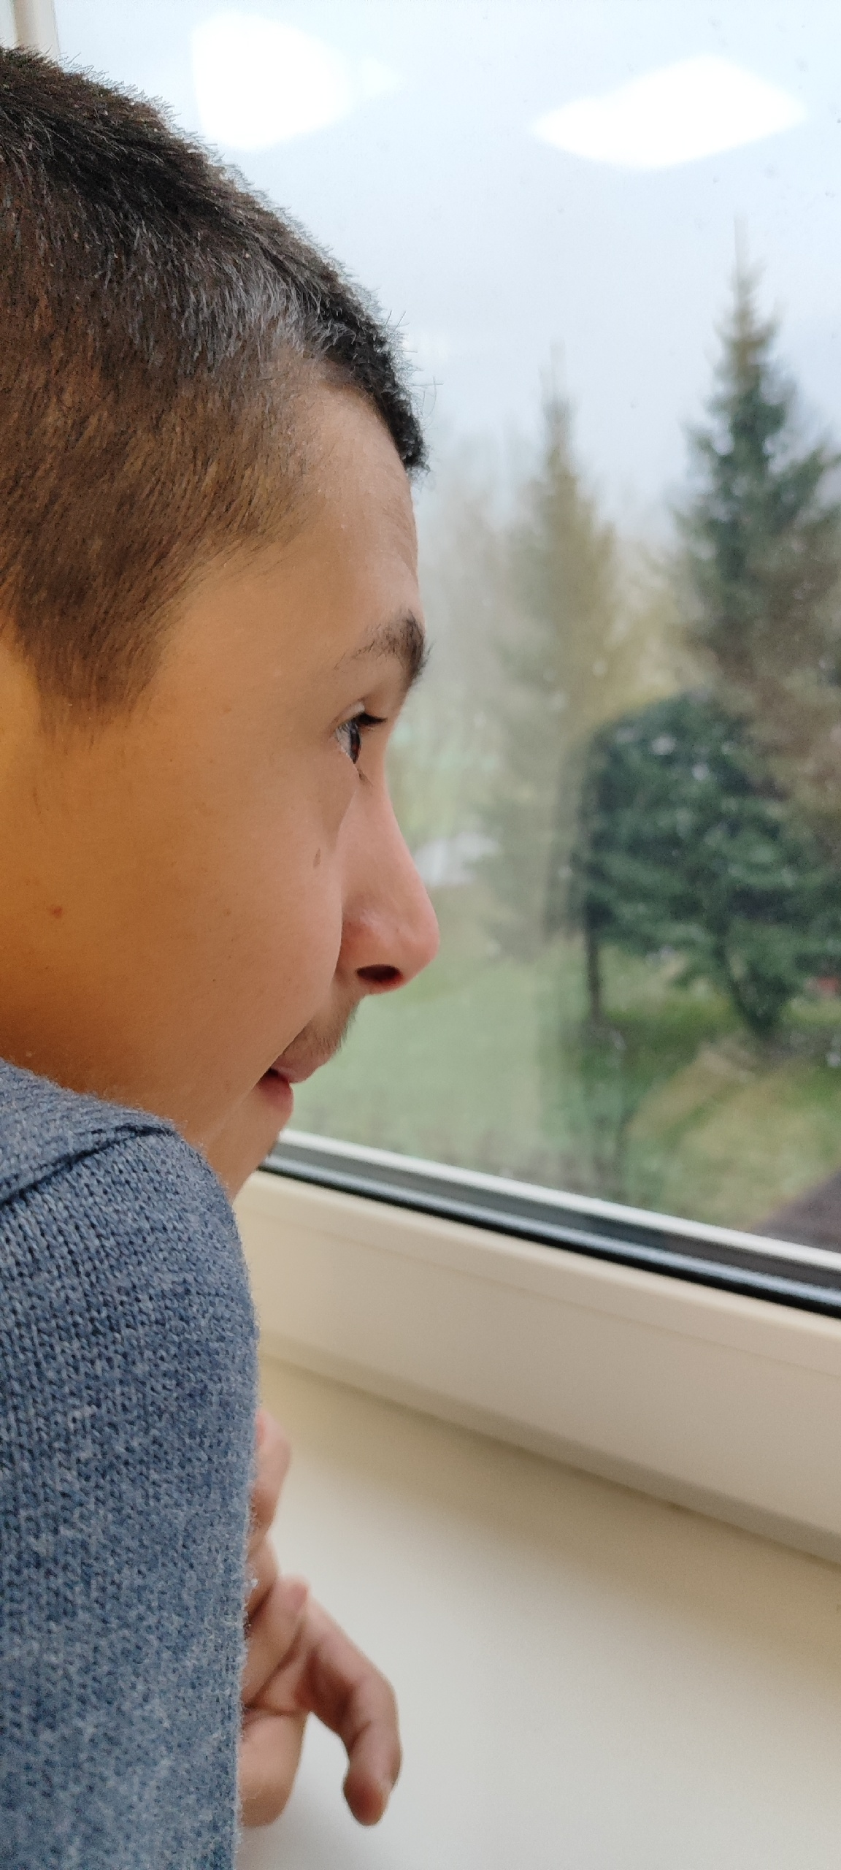
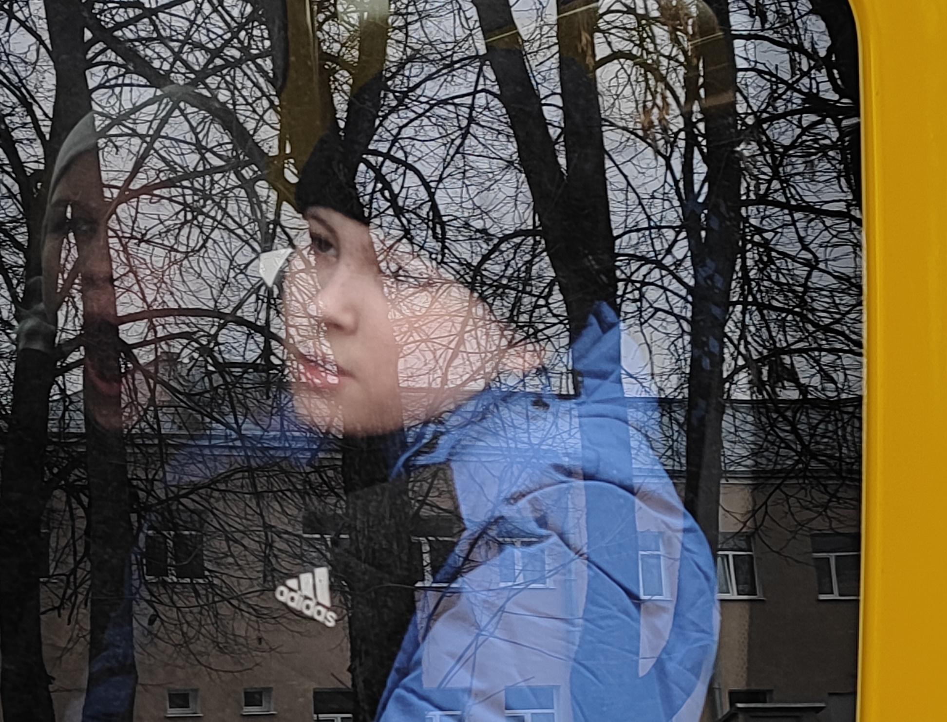

Slide 5
В летний период 2025 года основная деятельность проекта была разбита по определенным темам обзорных экскурсий:
- ближайшая местность вокруг учреждения;
- транспортная инфраструктура города Павловска;
- экскурсия по улицам города, ведущим к Павловскому парку.
С сентября 2025 года по август 2026 года прогулки по городу Павловску носят сезонный характер:
- прогулка по городу Павловску «Осень»;
- прогулка по городу Павловску «Зима»;
- прогулка по городу Павловску «Весна»;
- прогулка по городу Павловску «Лето».

Slide 6
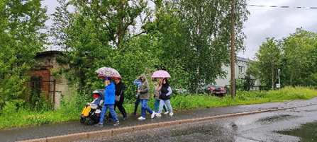
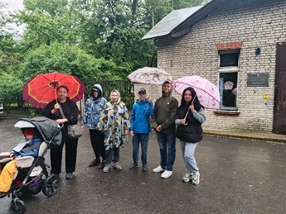
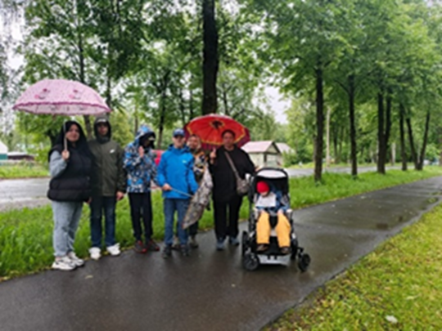
Обзорная экскурсия ближайшей местности
Начало маршрута
Больница

Slide 7
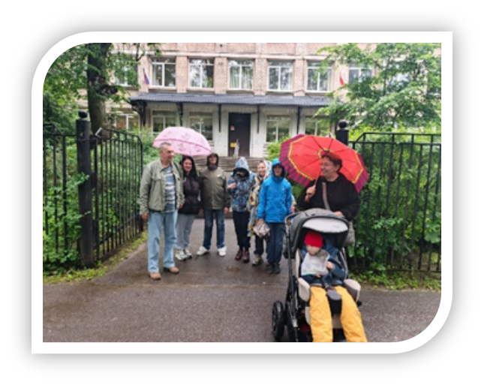
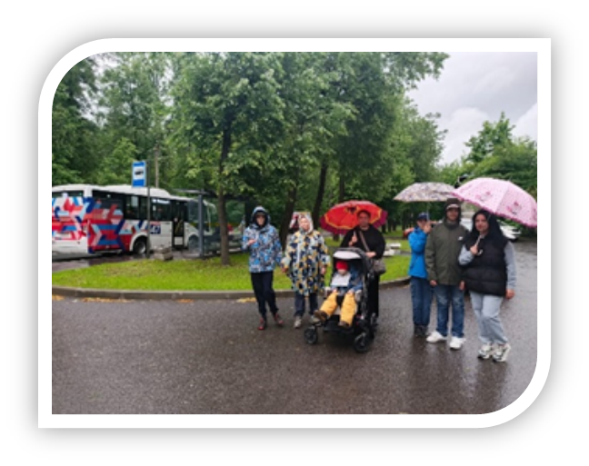


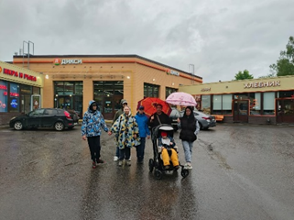
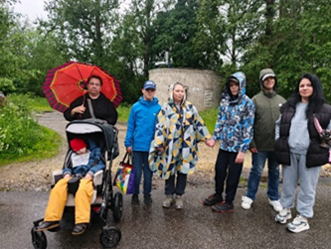
Магазин «Дикси» и «Хлебник»
Возвращаемся обратно

Slide 8
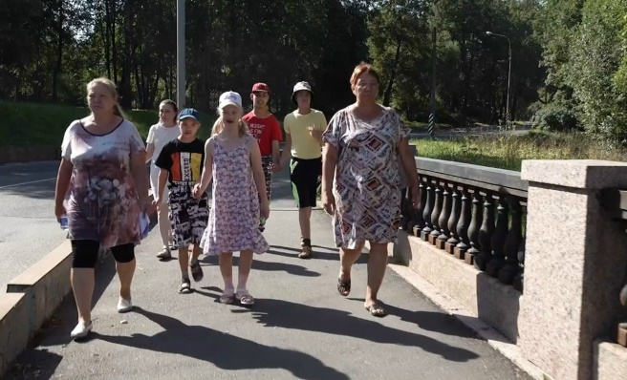
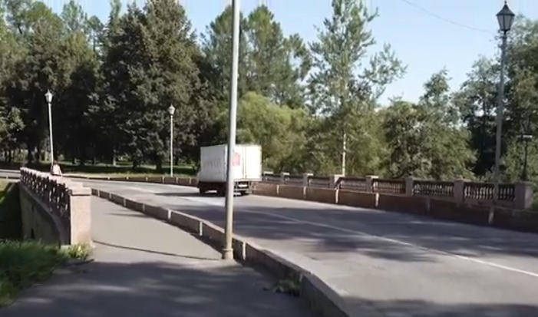
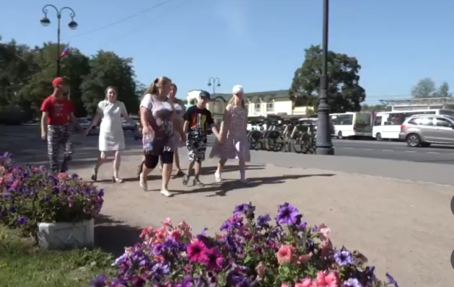
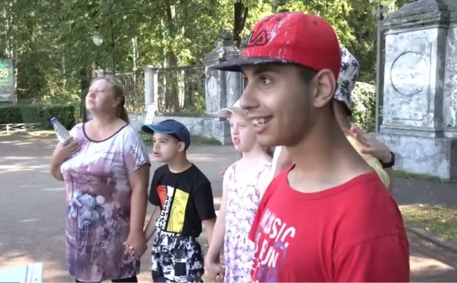
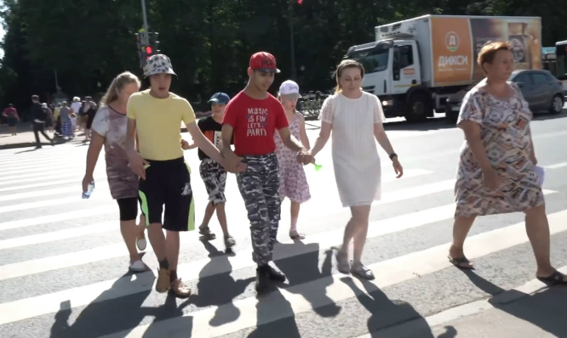
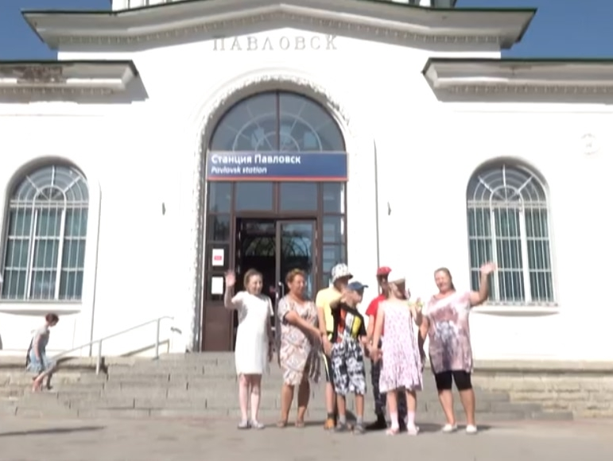
Транспортная инфраструктура города Павловска
Бертонов мост
Наблюдение за машинами
Наблюдение проезжей частью
Наблюдение за поездами
Пешеходный переход со светофором
Павловский вокзал

Slide 9
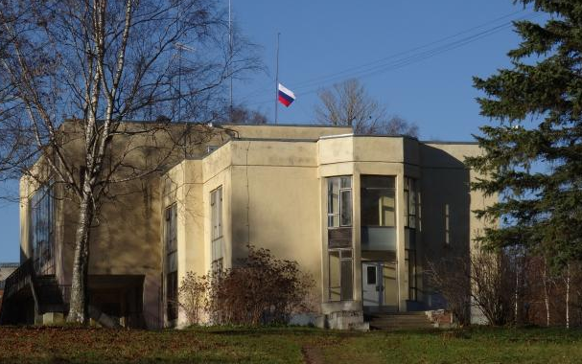
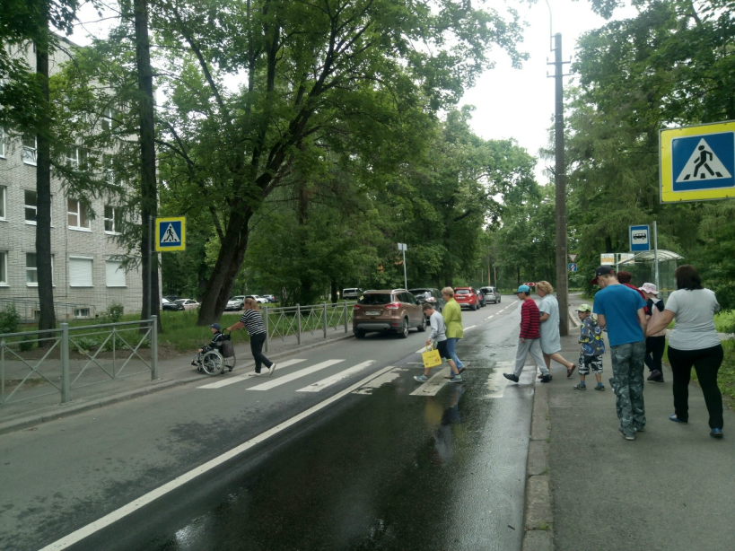
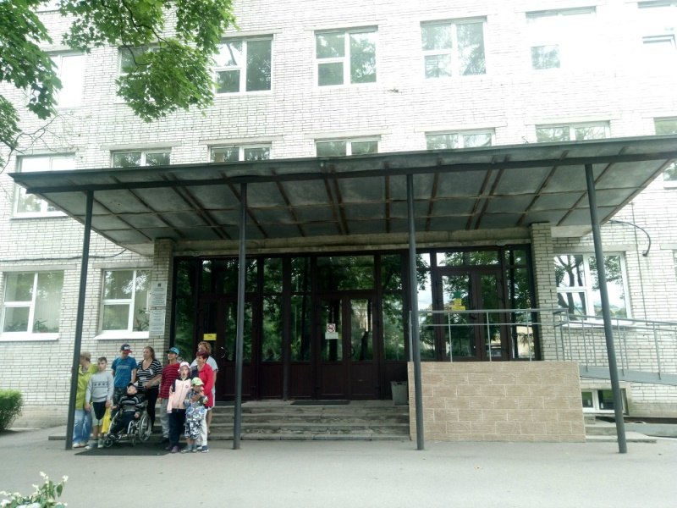
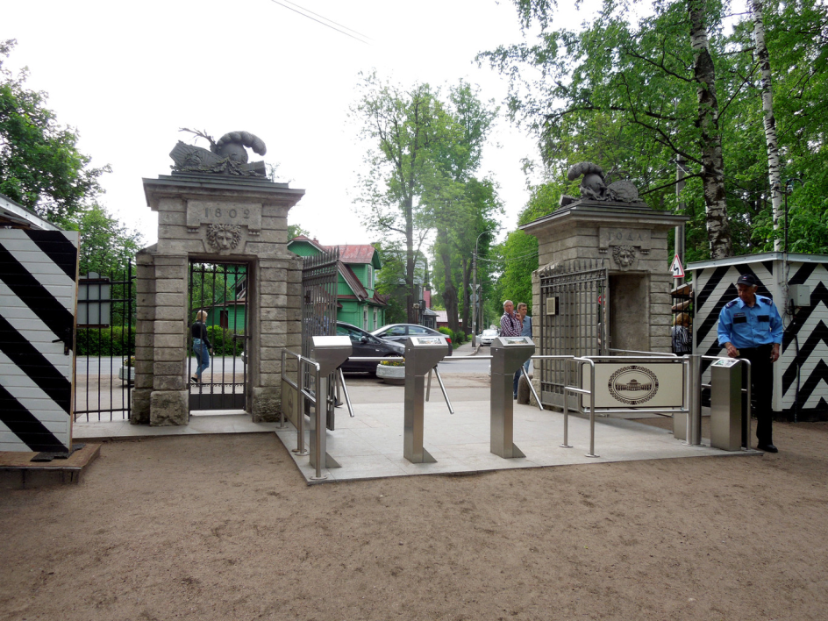
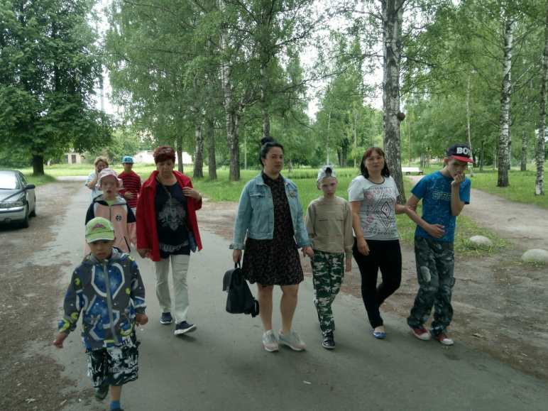
Павловский парк
Администрация города Павловска
Пешеходный переход
Поликлиника №60
Вход в Павловский парк
Парк Мариенталь

Slide 10
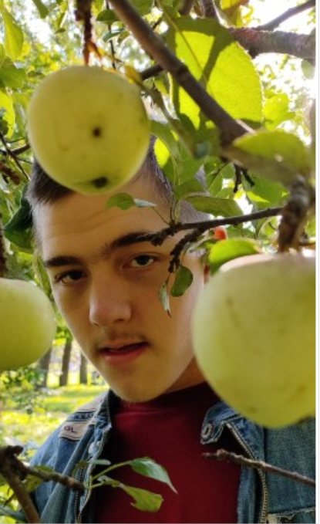
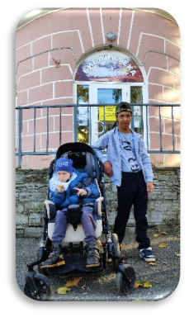
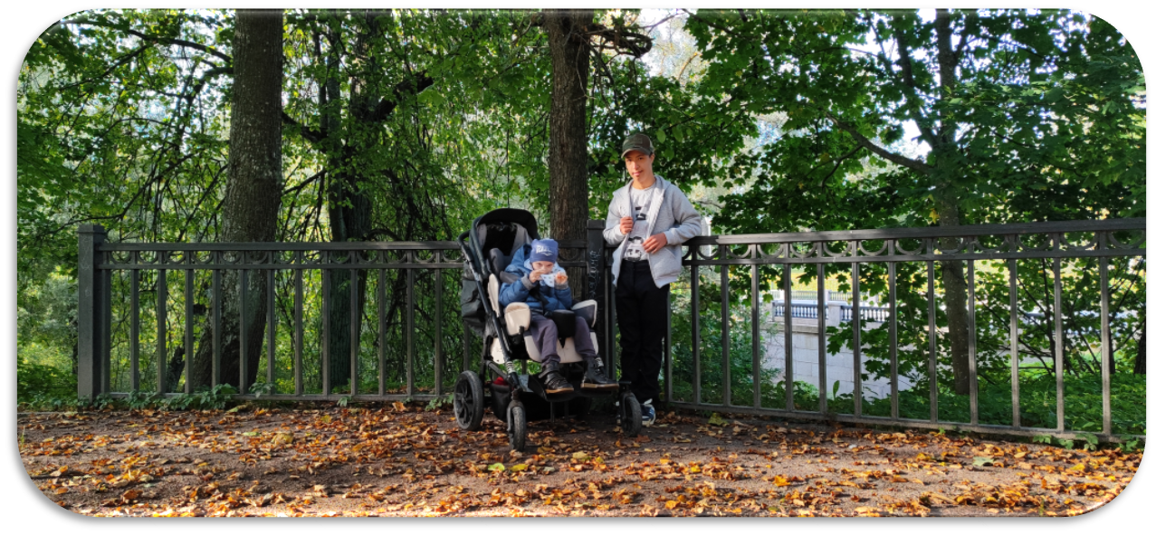
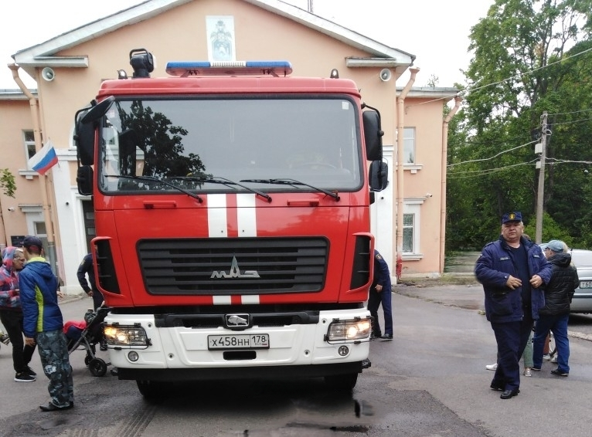
Прогулка по городу Павловску «Осень»
Городская библиотека
Пожарная часть «49

Slide 11
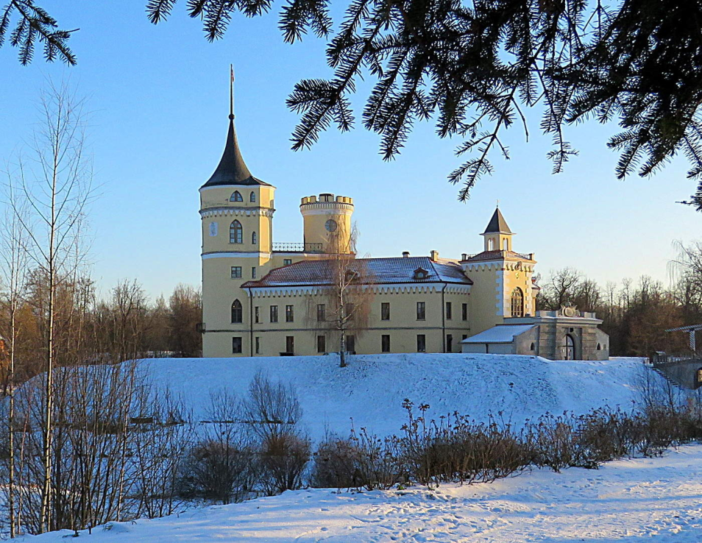
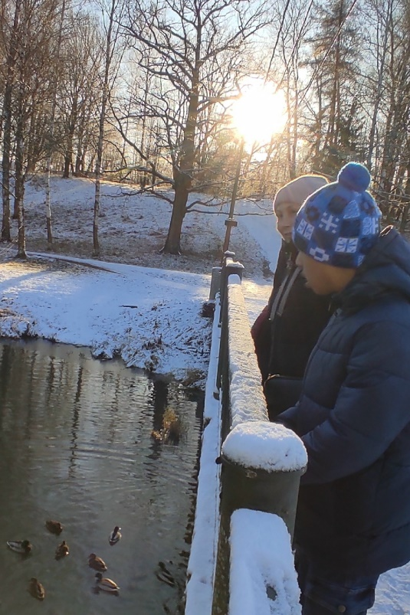
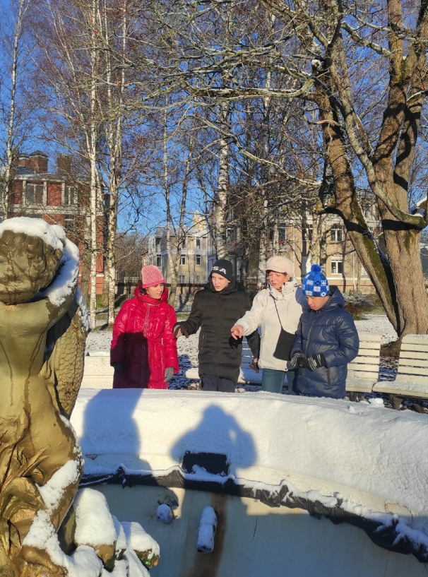
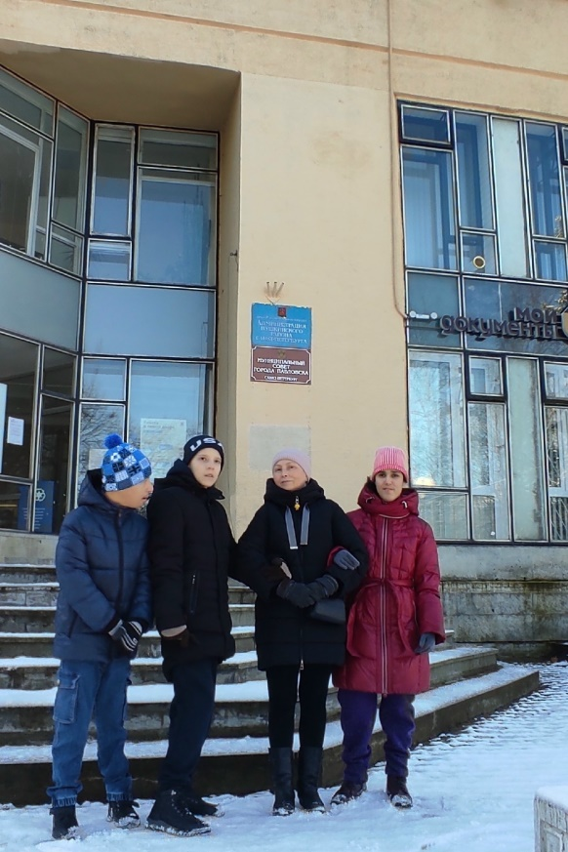
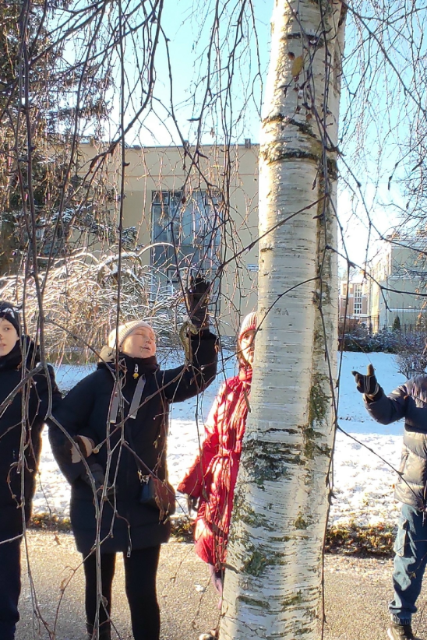
Замок БИП
Прогулка по городу Павловску «Зима»
Фонтан «Мальчик с рыбкой»
Администрация города Павловск

Slide 12
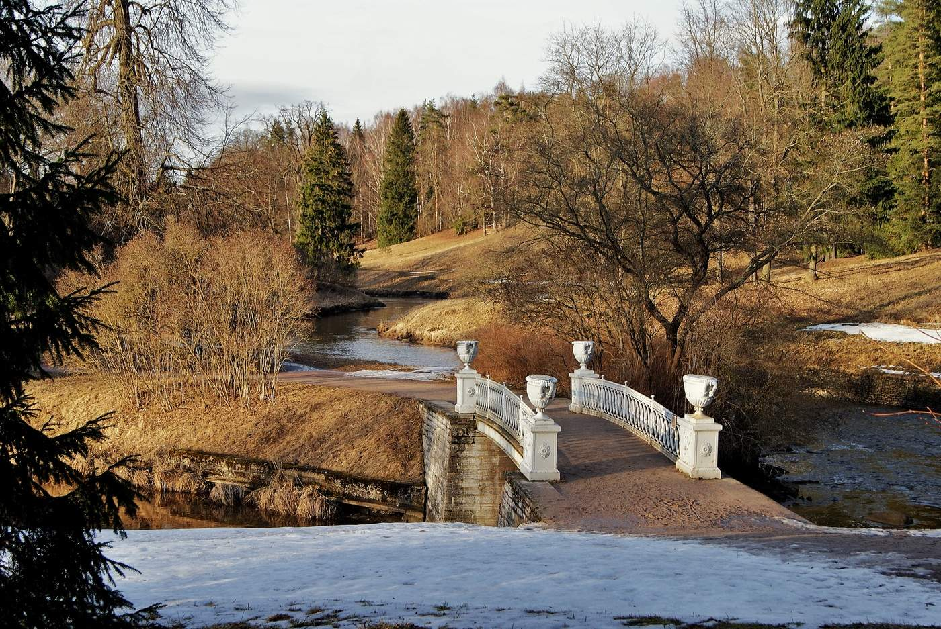
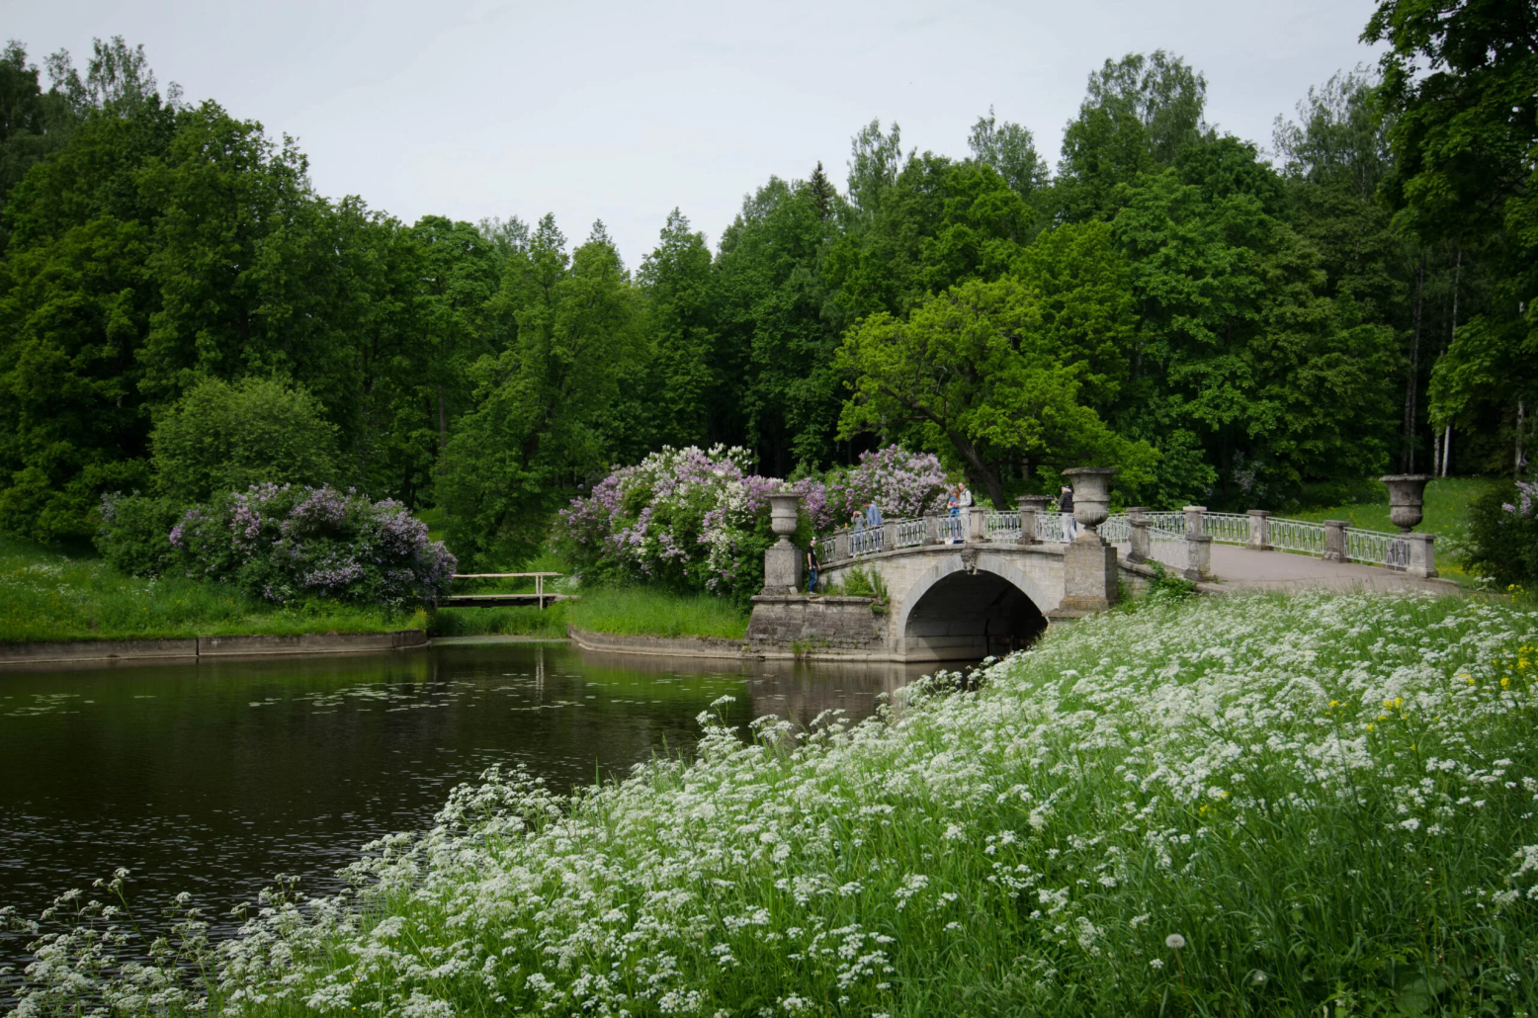
Прогулка по городу Павловску «Весна» и «Лето»

Slide 13


Готовы ответить на все Ваши вопросы

